Slide 1
Goedemorgen!
Les 3 stad en wijk
Leerjaar 2 periode 2

Slide 2
Mijn Leefomgeving
Expertles Stad en wijk
Groep
Leerjaar 2
Begrippen
Werken met vrijwilligers
> de fases en ‘motiveren’
> verdieping op de fases
Periode
Periode 2
Les en datum
Les 3 van donderdag 2-11-2021
Week 1 | Week 2 | Week 3 | Week 4 | Week 5 | Week 6 | Week 7 | Week 8 | Week 9 | Week 10

Slide 3
Programma van vandaag:
9.00 vervolg thema ‘vrijwilligerswerk’
10.15 introductie LA 3
10.30 vertrek naar Udenhout
11.00 afspraak met John, een van de initiatiefnemers
12.00 terug naar Tilburg

Slide 4
Fases in het werken met vrijwilligers
Werving
Selectie
Inwerken
Begeleiden en binden
Belonen

Slide 5
Begeleiden en binden
Gesprekken voeren

Slide 6
OPDRACHT
Casussen bespreken
Abel!

Slide 7
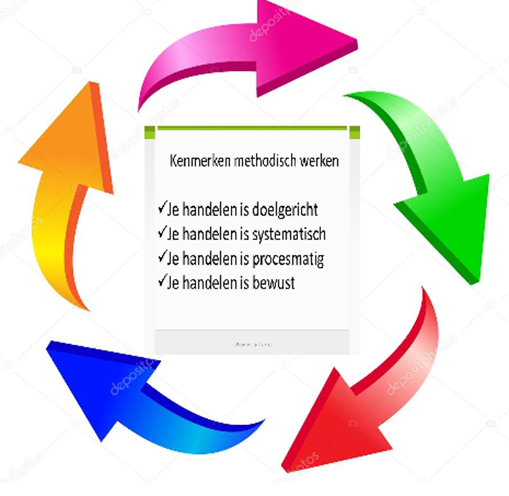
Methodisch werken met groep vrijwilligers
2. Door methodische te werken met een groep vrijwilligers:
https://www.movisie.nl/sites/movisie.nl/files/publication-attachment/Groene-vingers-in-de-buurt%20%5BMOV-13320328-1.0%5D.pdf

Slide 8
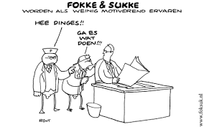
Begeleiden en binden
Motiveren van vrijwilligers

Slide 9
Begeleiden en binden
Motiveren van vrijwilligers
Het managen van al die vrijwilligers met hun eigen behoeften en motivaties is eigenlijk een ondoenlijke klus. Gelukkig zijn er groepen vrijwilligers te onderscheiden die op ongeveer gelijke wijze gemotiveerd zijn. Je kunt daar op veel manieren op inspelen.
Lees het artikel op Wiki.
Vragen om na te bespreken:
Welke van de twee manieren op pagina 1 spreekt je aan? Waarom?
Op pagina 2 staan hele praktische tips: wat zou ook wel bij je passen als je er bewust mee oefent?
Wat zou je zelf als vrijwilliger prettig vinden?

Slide 10
2122 MON LA3 SW Vrijwilligersmanagement
Leerdoel
Je kunt uitleggen waarom en hoe je vrijwillige inzet kunt inzetten in je onderneming en hoe je kunt werken met de vrijwilligers. Je hebt inzicht in generaties, leefstijlen, transitiemomenten en levensfasen en begrijpt dat een goede groep vrijwilligers bestaat uit een diversiteit van mensen.
Samenwerken
Dit product maak je alleen.
Lever je product in via Teams
Tijdens de expert-les van 13-1-2022 geven we elkaar feedback
Geef feedback op de producten van anderen en ontvang feedback
Beschrijf in je reflectieverslag hoe je het feedback geven ervaren hebt.
Product
Je maakt een schriftelijk verslag waarin onderstaande stappen terugkomen en je tot slot uitlegt op welke manier jij vrijwillige inzet in je IBS vormgeeft.
Bijeenkomsten & Tijd
Specialisatie lessen Stad en wijk
Deadline inleveren LA = 22-12-2021.
Stappen
Brainstorm over de manier waarop het werken met vrijwilligers een vorm kan krijgen in je onderneming.
Formuleer de unique selling points (USP’s) die je ziet door de inzet van vrijwilligers.
Verdiep je in de verschillende generaties, hun kenmerken en sleutelervaringen.
Leg 5 transitiemomenten uit die bepalend zijn in een mensenleven.
Werk uit wat er bedoeld wordt met episodische vrijwilligers, traditionele vrijwilligers en geleide vrijwilligers.
Beschrijf wat de drie belangrijkste onderdelen zijn in het werken met deze drie typen vrijwilligers.
Leg een verband tussen al je bevindingen en de manier waarop je vrijwillige inzet in je IBS wil vormgeven.
Bronnen
https://www.movisie.nl/
Wikiwijs

Slide 11
Op naar Udenhout!

